Slide 1
Ředění léků , výpočet
2019/2020

Slide 2
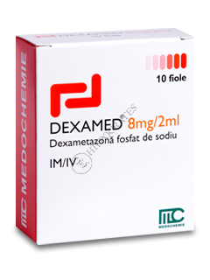
Dexamed 8mg
Dexamed 8mg
2ml ampule = 8mg Dexamed
Ordinace lékař:
Aplikuj 6 mg i.v.
Postup ředění:
10 ml stříkačku naplníme 6ml NaCl + Dexamed 8 mg/2ml
8 ml směsi = 8 mg
Sestra aplikuje i.v. 6 ml = 6 mg

Slide 3
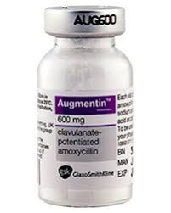
Augmentin 600 mg
Augmentin 600 mg v lahvičce (nenaředěné)
Ordinace lékař:
Aplikuj 500mg i.v.
Postup ředění:
Naředíme obsah lahvičky 500 mg do 6 ml NaCl
6 ml = 600 mg
1 ml = 100 mg
Sestra aplikuje i.v. 5 ml = 500 mg

Slide 4
Antibiotika
Postup ředění:
Naředíme bezprostředně před podáním
Dokonalé rozpuštění prášku
Těsně před aplikací obsah stříkačky promícháme, jehlu NIKDY neprostřikujeme ! (ucpe se)
K ředění používáme:
Aqua pro injectione, fyziologický roztok (F 1/1), Glukóza 5% (G 5%) nebo ředící roztok, který je součástí balení.

Slide 5
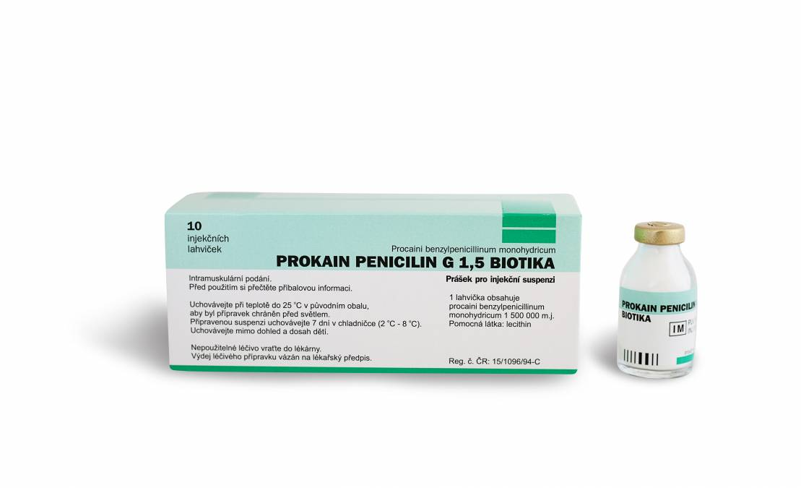
Příklady i.m.
Prokain Penicilin G 1 500 000 m.j. (dospělí), děti (600 000m.j.) – prášek ředíme (F 1/1)
Naředění 15 ml v 1 ml 100 000 m.j.
Naředění 10 ml v 1 ml 150 000 m.j.
Naředění 7,5 ml v 1 ml 200 000 m.j.
Naředění 5 ml v 1 ml 300 000 m.j.

Slide 6
Příklady
Máme k dispozici Ampicilin 1 g, pacient má ordinovaný Ampicilin 500 mg.
Kolik ml směsi aplikujete pacientovi, když Ampicilin 1 g naředíme do 12 ml fyziologického roztoku
aplikuji 6 ml

Slide 7
Amoksiklav 1,2 g
Máme k dispozici Amoksiklav 1,2 g, pacient má ordinovaný Amoksiklav 400 mg.
Kolik ml směsi aplikujete pacientovi, když Amoksiklav 1,2 g naředíme do 15 ml
400 mg : 1200 mg x 15 = aplikuji 5 ml

Slide 8
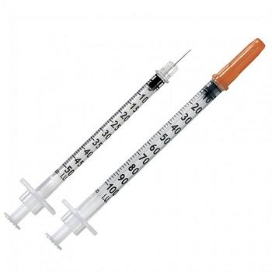
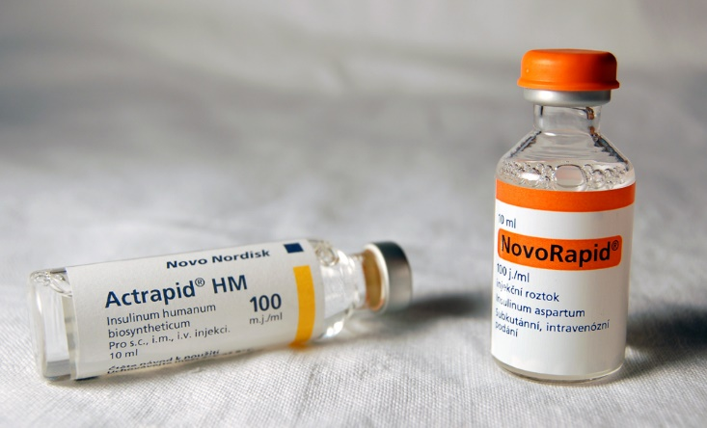
Inzulín
Je hormon, produkován buňkami Langerhansových ostrůvků pankreatu.
Inzulínové stříkačky:
50 IU = 0,5 ml, 1 dílek = 1 j
100 IU = 1 ml, 1 dílek = 2 j

Slide 9
Dělení inzulínu
1. Krátce působící inzuliny – Insulin, Actrapid HM, Humulin R, Insuman rapid - 4- 6 hodin (lze aplikovat i i.v.)
2. Středně působící – Insulin HM- NPH, Humulin N 12 -16 h
3. Dlouhodobě působící – 24 -36 h

Slide 10
Výpočet rychlosti infuze
Počet kapek/min = objem infuze x kapkový faktor
celkový čas podávání infuze (v minutách)

Slide 11
Výpočet kapek za minutu
Podat 800 ml inf. roztoku za 8 hodin
Kapkový faktor = 20
Výpočet:
Výpočet kolik ml za hodinu bude infuze kapat
800 ml : 8 h = 100 ml / hod
Výpočet kolik kapek vykape za minutu
60 min : 20 (kapkový faktor)= 3 gtt/ min
Vydělíme ml/ hod kapkami za minutu
100 ml/hod : 3 gtt/min = 33 gtt/min pokape infuze
Infuzní roztok pokape 33 gtt/min po dobu 8 hodin

